Slide 1
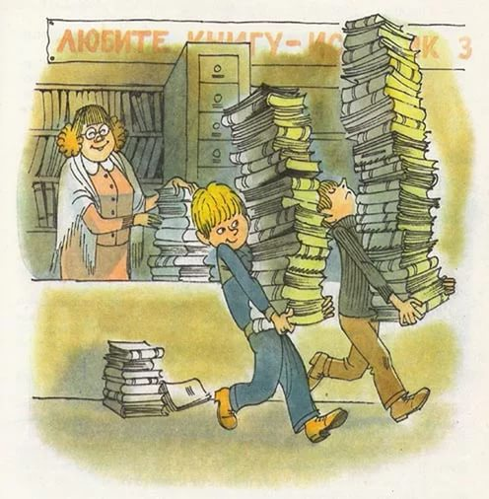
О словарях разнообразных,
поучительных и важных
Муниципальное бюджетное общеобразовательное учреждение г. Мурманска
«Средняя общеобразовательная школа № 49»,библиотека, 2022

Slide 2
«Словарь - это вся Вселенная, расположенная в алфавитном порядке! Если хорошенько подумать, словарь –это книга книг. Он включает в себе все другие книги, нужно лишь извлечь их из него!»
Анатоль Франц (16.04.1844 – 12.10.1924 гг), французский писатель и литературный критик, член Французской академии. Лауреат Нобелевской премии по литературе (1921 г.), деньги которой он пожертвовал в пользу голодающих России.

Slide 3
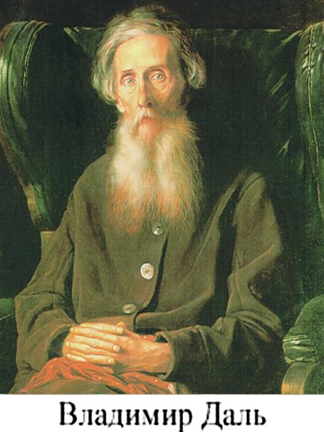
Ноября – День словарей
и энциклопедий В России
Это день рождения Владимира Ивановича Даля, создателя "Толкового словаря живого великорусского языка".
Словари существовали и до Даля, на Руси словари «непонятных слов» появились в XIII веке, а с XVI века словари перешли на алфавитное расположение и получили название азбуковников
10 (22) ноября1801 –
- 22 сентября (4 октября) 1872

Slide 4
Словарь – это книга, содержащая перечень слов, расположенный в определённом порядке (обычно по алфавиту), с толкованием на том же языке или с переводом на другой язык.
Словари отличаются от справочников тем, что в словарях слова расположены по алфавиту, а в справочниках по темам.
словари
с
о
ч
е
т
а
н
и
й
т
о
л
к
о
в
ы
й
у
д
а
р
н
и
й

Slide 5
Все словари составлены по принципу, облегчающим поиск нужной информации. Обычно слова расположены по алфавиту, реже – по предмету. Словари обязательно содержат словарную статью. во многих словарных статьях употребление слова проиллюстрировано контекстом – примером из художественной литературы или живой речи. Некоторые словари имеют содержание или оглавление, список принятых сокращений, пометы, алфавитный поисковый указатель (АПУ), расположенный на форзаце (лист, соединяющий книжный блок с переплётной крышкой) и на нахзаце (задний форзац), и существенно облегчающий поиск: на пересечении строк первой буквы со второй находится цифра – это страница словаря, начиная с которой легко найти нужное слово.

Slide 6
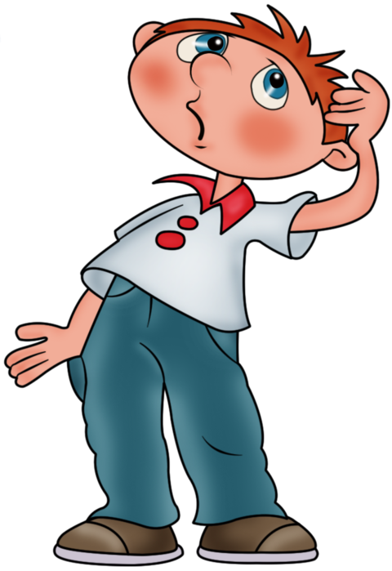
Алфавитный поисковый указатель
вторая буква
п
е
р
в
а
я
б
у
к
в
а
А
Б
В
Г
Д
Е, Ё
Ж
З
И
Й
А
7
7
11
18
20
--
24
24
28
28
Б
96
--
118
118
--
118
137
137
137
--
В
187
--
199
199
199
199
--
216
217
--
г
263
--
280
--
282
282
299
--
299
--
Например, нам нужно найти слово «абак»
Аба́к (др. греч.-— доска) — счетная доска, применявшаяся для арифметических вычислений приблизительно с V века до н. э. в Древней Греции, Древнем Риме и в Китае.
Например, нам нужно найти слово «гигиена»
Гигие́на (греч. здоровый) — раздел медицины, изучающий влияние условий жизни и труда на здоровье человека и разрабатывающий меры (санитарные нормы и правила), направленные на предупреждение заболеваний.

Slide 7
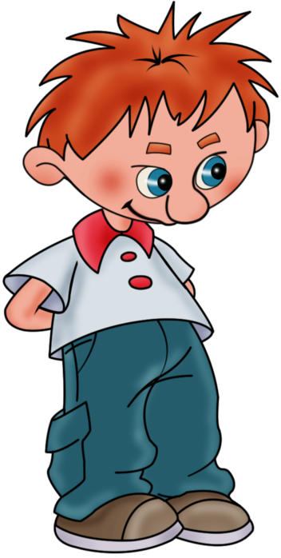
Словари бывают:
Энциклопедические
К ним обращаются, если нужно узнать о том, когда произошло какое – нибудь событие, что означает тот или иной научный термин, узнать, когда жил учёный или писатель, что представляет собой город или страна.

Slide 8
Словари бывают:
и
Ленгвистические, или
Филолагические
о
В этих словарях объектом описания является слово или его форма. Лингвистические словари подразделяются на одноязычные и двуязычные словари (реже многоязычные). Двуязычные словари помогают выучить иностранный язык.

Slide 9
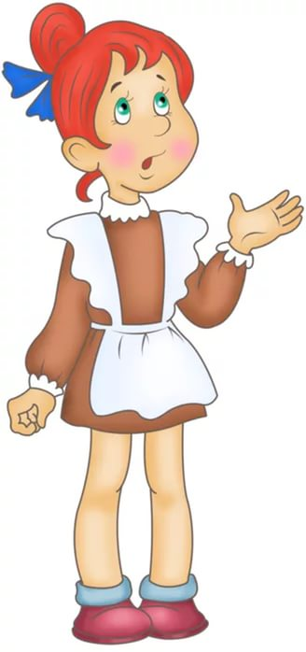
Словари школьной библиотеки
Л
И
Н
Г
В
И
С
Т
И
Ч
С
К
И
Й
Л
И
Н
Г
В
И
С
Т
И
Ч
С
К
И
Й
помогает определить значение слова, которое заимствовано
из других языков мира
объясняет (толкует) значения слов и иллюстрирует их употребление

Slide 10
Словари школьной библиотеки
Л
И
Н
Г
В
И
С
Т
И
Ч
С
К
и
Й
Л
И
Н
Г
В
И
С
Т
И
Ч
С
К
И
Й
объясняет значение фразеологизмов
(крылатых выражение),
рассказывает об их происхождении
объясняет правильное произношение слов, включая ударение, формы окончаний в различных падежах
от аза до ижицы

Slide 11
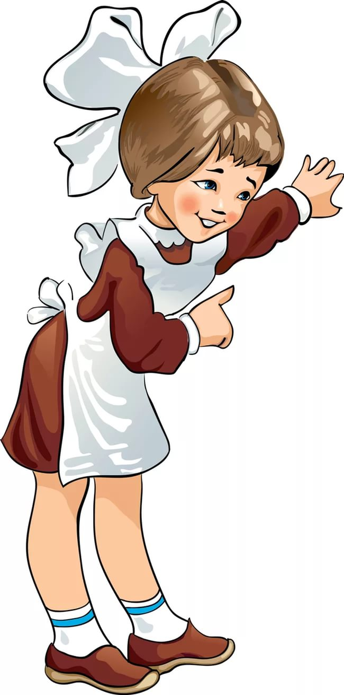
Словари школьной библиотеки
Л
И
Н
Г
В
И
С
Т
И
Ч
С
К
и
Й
Э
Н
Ц
И
К
Л
О
П
Е
Д
И
Ч
С
К
И
Й
рассказывает о биографиях известных личностей. Фамилии в них располагаются по алфавиту, имя и отчество следуют за фамилией, биография расположена в хронологическом порядке
(правильная речь) рассматривает произношение и ударение слов

Slide 12
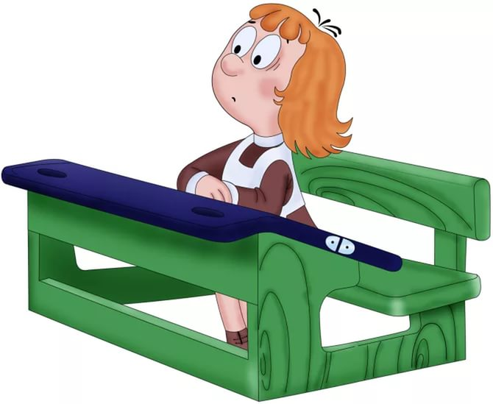
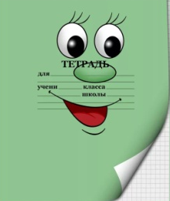
Электронные словари
Электронный словарь - словарь, расположенный в компьютере или другом электронном устройстве.
Позволяет быстро найти нужное слово, часто с учётом морфологии
и возможностью поиска
словосочетаний (примеров употребления).

Slide 13
Правильно ответим!

Slide 14
Вопросы:
Какого числа отмечается Всероссийский день словарей и энциклопедий?
а). 22 сентября
б). 22 октября
в). 22 ноября
2. Это День рождения…
а). Сергея Ожегова
б). Владимира Даля
в). Дмитрия Ушакова
3. С 16 века « собрание непонятных слов» стало называться…
в). словарь
а). азбувиковник
б). алфавитник
4. Продолжите предложение « Словарь –это…»
Книга, содержащая перечень слов, расположенных в определённом порядке
(обычно по алфавиту) на том же языке или переводом на другой язык.
К
с толкованием на том же языке или с переводом на другой язык.
5. Словарные статьи в словаре расположены:
б). по темам
в).по алфавиту
а). по предмету
6. Что не содержит словарь?
в). лирики
а). словарную статью
б) содержания или оглавления

Slide 15
7. Для чего нужен алфавитный предметный указатель (АПУ)?
а). для того, чтобы не забыть номер страницы
б). для облегчения поиска нужной информации
в). он не нужен
8. Где расположен алфавитный предметный указатель (АПУ)?
а). на форзаце
б). в ляссе
в). на нахзаце
9. На пересечении каких букв нужно начинать поиск нужной информации?
а). второй и первой
б). первой и третьей
в). первой и второй
10. В виде чего печатаются современные словари?
а). книги
б). талмуда
в). кодекса
11. На какие виды
делятся словари по информации,
которую они содержат?
а). энциклопедические
б). лингвистические (филологические)
в). пояснительные

Slide 16
12. Определите, к какому виду словарей относятся:
а). Толковый словарь
лингвистический (филологический)
б). Словарь иностранных слов
лингвистический (филологический)
в). Фразеологический словарь
лингвистический (филологический)
г). Орфографический словарь
лингвистический (филологический)
д). Биографический словарь
энциклопедический
е). Словарь синонимов
лингвистический (филологический)
ж). Словарь антонимов
лингвистический (филологический)
з). Археологический словарь
энциклопедический
13. Продолжите предложение
« Электронные словари – это словари, расположенные…
б). в другом электронном устройстве
а). в памяти ЭВМ
в). в книгах для изучения устройств PC
МОЛОДЦЫ!

